Slide 1
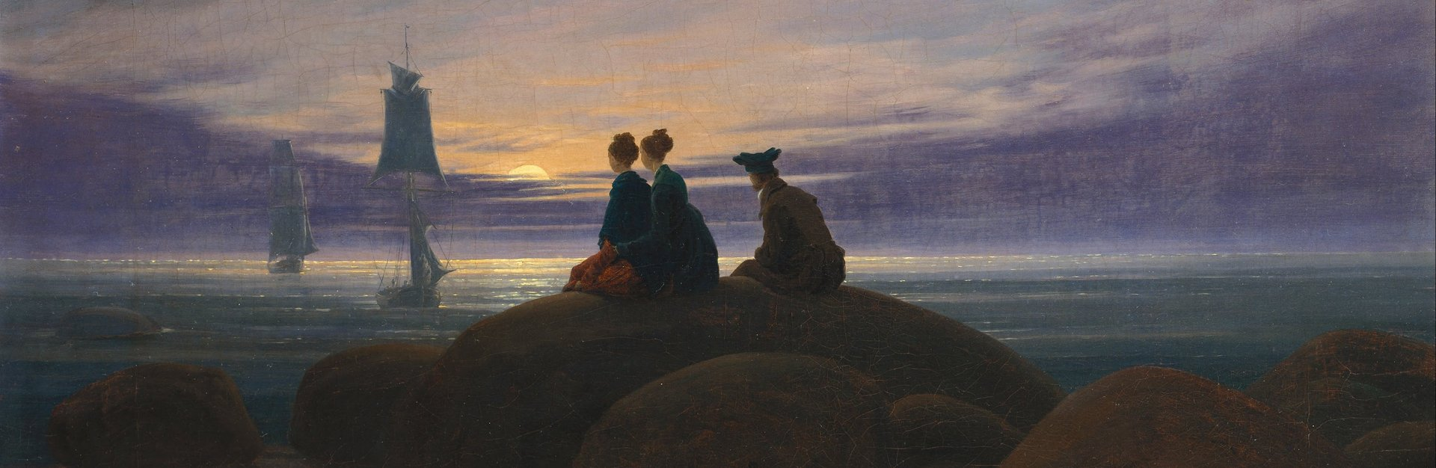
A romantika zeneszerzői
„Semmink sem maradna, ha megfosztanának boldogtalanságunktól!”
F. Schubert

Slide 2
A romantikus zene jellemzői:
Érzelmek túlsúlya
Egyéniség hangsúlyozása
Nemzeti öntudat
Formai szabadság
Új hangszerek és hangszerelés
Német és francia hatás
Jellemző műfajai:
Dal
Dalciklus
Hangszeres karakterdarab
Szimfonikus költemény
Romantikus opera

Slide 3
A romantikus zene szinte az egész 19. századon végig vonuló irányzat, a zenetörténet egyik leggazdagabb korszaka, az utolsó egységesnek mondott stílus.
Szakaszai:
Korai romantika 1810 -1840 (Weber, Schubert, Mendelssohn klasszikus formájú művei és a romantikus dal)
Virágzó romantika 1840-1880 (Schumann, Chopin, Brahms, Berlioz, Wagner, Liszt, Csajkovszkij stb.) – dal, programzene, szimfonikus költemény
Késői romantika 1880-1900-1914
- A nagy romantikusok érettkori művei (Wagner, Liszt, Verdi)
- Velük egy időben megjelennek az új nemzedék tagjai: Bruchner, César Franck (1890 – 1914)
Mahler, Puccini, R. Strauss
Debussy, Schönberg korai korszaka
    Fokozódó virtuozitás jellemzi

Slide 4
A nemzeti romantikusok generációi:
generáció („forradalmi romantikusok”) – (Sz. B.)
- Paganini,
Berlioz,
Liszt,
Chopin,
Mendelssohn ("klasszikus"),
Schumann ("költői"),
Wagner
Verdi
2. generáció: Moniusko, Smetana, Erkel Ferenc
3. generáció: Dvořák, Grieg, az Orosz Ötök: (Balakirev, Muszorgszkij, Borogyin, Rimszkij-Korszakov, Kjui.
4. generáció: Sibelius, Bartók Béla stb.

Slide 5
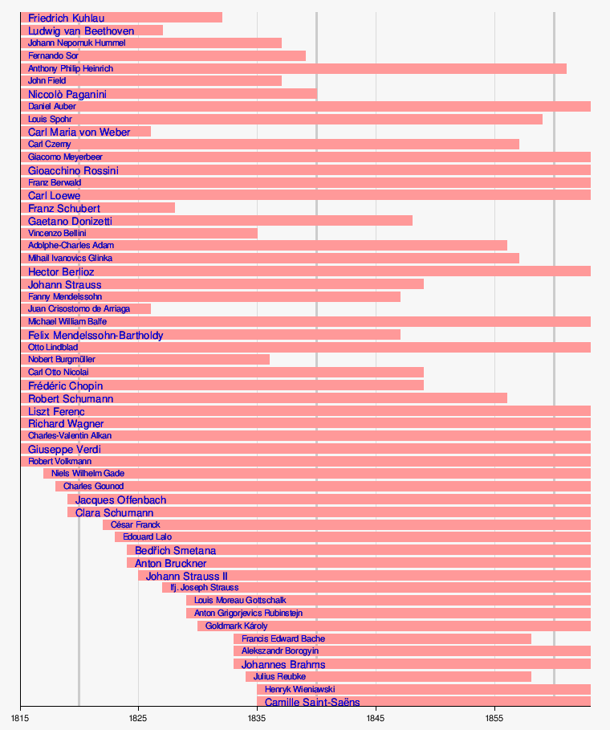
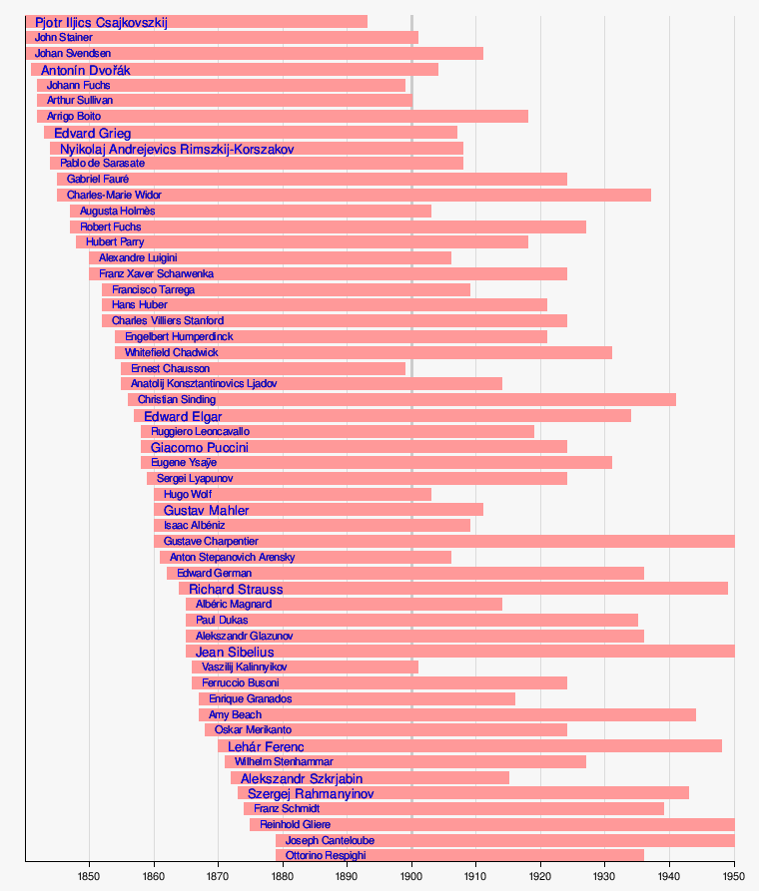

Slide 6
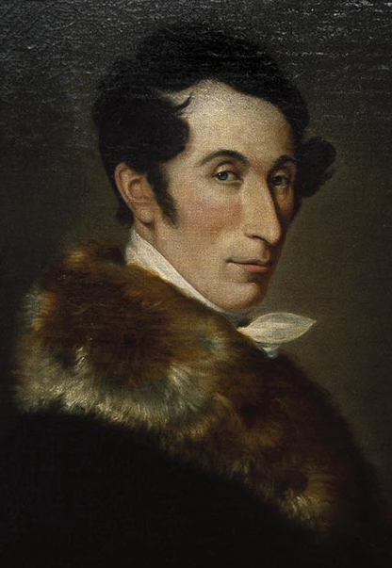
Carl Maria Weber
1786-1826
Német zeneszerző, karmester, zongorista, gitárművész, zenekritikus, opera-dramaturg
A német romantikus nemzeti opera megteremtője
Wagner előfutára
Elsők között alkalmazza műveiben a zenei népiességet
A zene-dráma egységének megteremtője
Friss, szellemes, sokszor egzotikus kamarazenék szerzője
Művei lényegre szűrtek, foglalkozását nemes hivatássá emeli
Fő művei: - A bűvös vadász
- Euryanthe
- Oberon
Zene: Weber: A bűvös vadász – Vadászinduló.
Oberon-nyitány (részlet)

Slide 7
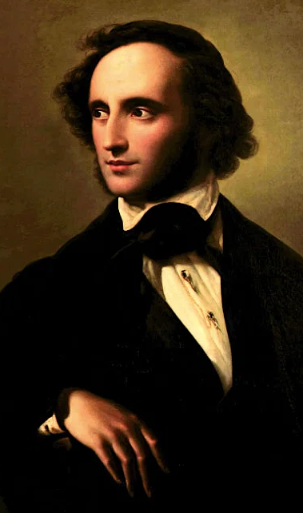
Felix Mendelssohn
1809-1847
Német zeneszerző, karmester, zongora és orgonaművész.
Haydn és Mozart hagyományát egyezteti romantikus elemekkel
Antik művek kísérőzenéjének szerzője, de vallásos műveket is ír.
A hiánytalan biedermeier zenei eszménye – nagyszabású liberalizmussal.
Tudás, intuitív formabiztonság, fantázia jellemzi
Egységesíti a német zeneelméletet. Megalapítja a lipcsei konzervatóriumot.
Sokat tesz a zenei közízlés feljavításáért, a zenekultúráért.
„Márványba faragott líra” (Molnár Antal)
Zene: E-moll hegedűverseny Op. 64. 1.tétel (részlet)
Szentivánéji álom - Nyitány

Slide 8
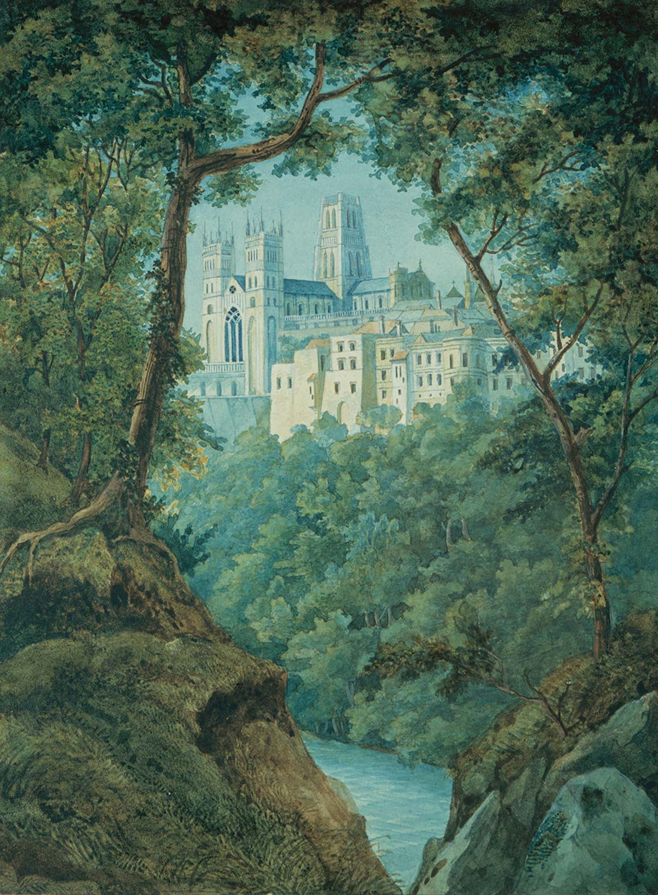
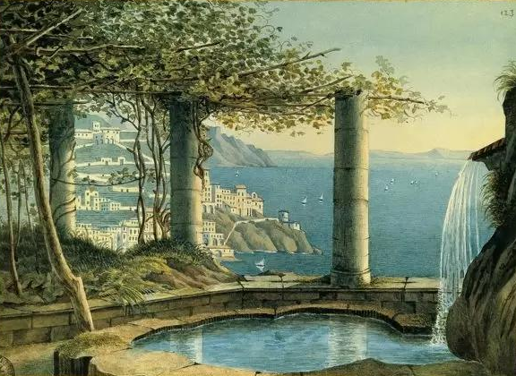
Mendelssohn festményei:
Amalfi partjai 1831
Durham-székesegyház 1829

Slide 9
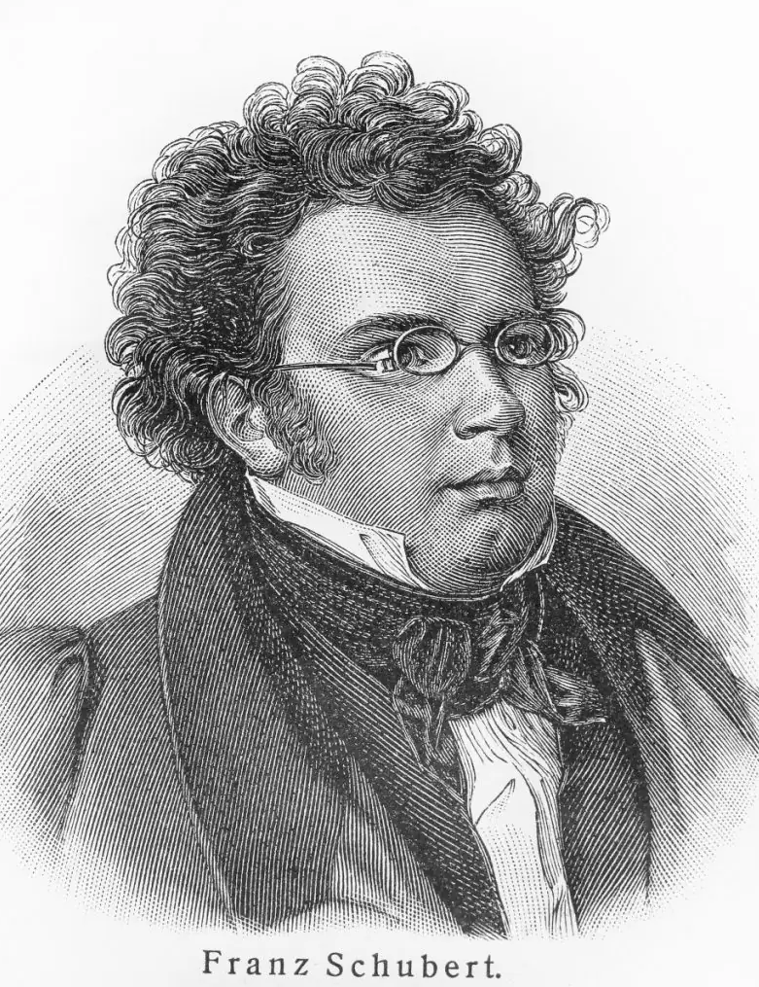
Franz Schubert
1797-1828
Osztrák zeneszerző, „klasszikus” romantikus komponista (a bécsi klasszika utolsó mestere, ill. az első romantikus zeneszerző)
„A legköltőibb zenész” – (Liszt Ferenc)
Gazdag életmű: ezernél több darab (operák, misék, szimfóniák, kamaraművek, kórus- és zenekari művek, stb.)
A dal műfajának újrateremtője (közel 600 dal szerzője)
Művészetének igazi jelentőségét csak az utókor ismeri fel, (érték és elismertség fordított aránya a kultúrtörténetben)
Legismertebb művei:
Margit a rokkánál, A szép molnárlány (dal)
Pisztrángötös
Rémkirály (Erlkönig)
Téli utazás (dalciklus), stb.
Egész életművére igazak utolsó szavai: „Merőben új harmóniákat hallok!”
Zene: Rosamunde-nyitány (részlet)
Rémkirály (dal)

Slide 10
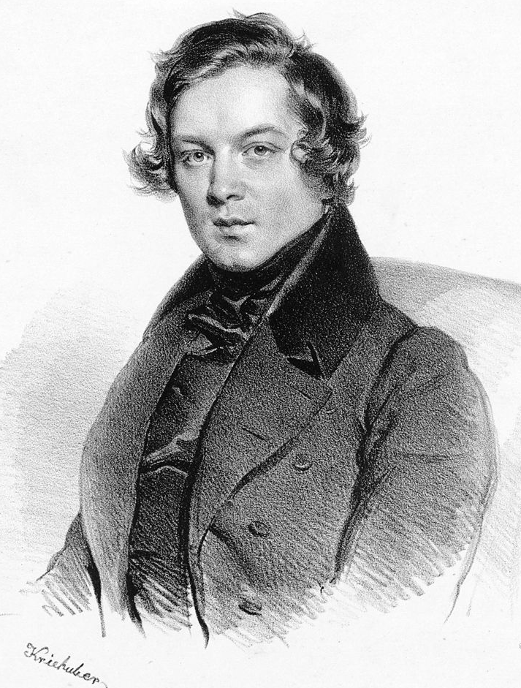
Robert Schumann
1810-1856
Német zeneszerző, zeneíró, a romantikus zene egyik legkiemelkedőbb és legnépszerűbb alakja
A korai romantika eredményeit szinte minden műfajban nagyvonalú összefoglalássá érleli: zongoraművek, szimfóniák, kamaraművek és oratóriumok szerzője.
Zenekritikai lapot indít, kritikái ma is mérvadóak.
Ő ismeri fel Schubert és Chopen zsenijét és népszerűsíti műveiket.
Nagyra tartja Berliozt, a fiatal Brahmsot, Wagnert, Lisztet.
Főbb művei:
Az Éden és a Préri (oratórium)
Genovéva (opera)
Novellácskák
Éji darabok
Gyermekjelenetek
„Tavaszi” és „Rajnai” szimfónia stb.
Zene: R.Schumann: Álmodozás No.7. 2. Szimfonia 2. tétel (scherzo)
Clara Schumann: Románc hegedűre és zongorára

Slide 11
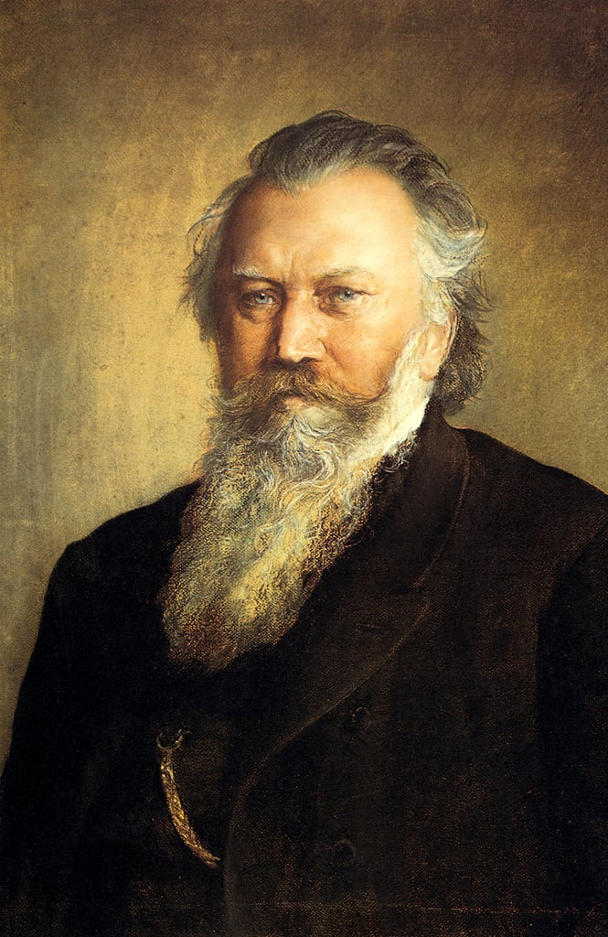
Johannes Brahms
1833-1897
Német zeneszerző.
A romantika korában élt, de tudatosan a bécsi klasszicista zenei formákhoz nyúlt vissza, eszményeit a nagy klasszikusokban kereste.
Együttműködése Reményi Edével és Joachim Józseffel
I. (d-moll) zongoraverseny – archaikus Brams-stílusban – bukás
Német requiem (oratórium)
Szimfóniák
Merészen egyéni mondanivaló egyensúlyban a korszerű érzelemvilággal
A német népművészetre támaszkodik dallamvilága, egyszerűséggel és áhítattal üt meg népi hangokat.
Brahms nem klasszicizáló, hanem klasszikus művész.
Zene: VI. magyar tánc
Német requiem (részlet)
1891 (Ludwig Michalek festménye)

Slide 12
Köszönöm
a figyelmeteket!
JTK 2025.07.25.

